Slide 1




Thứ 6 ngày 1 tháng 4 năm 2022
Khoa học
SỰ SINH SẢN CỦA CÔN TRÙNG

Slide 2


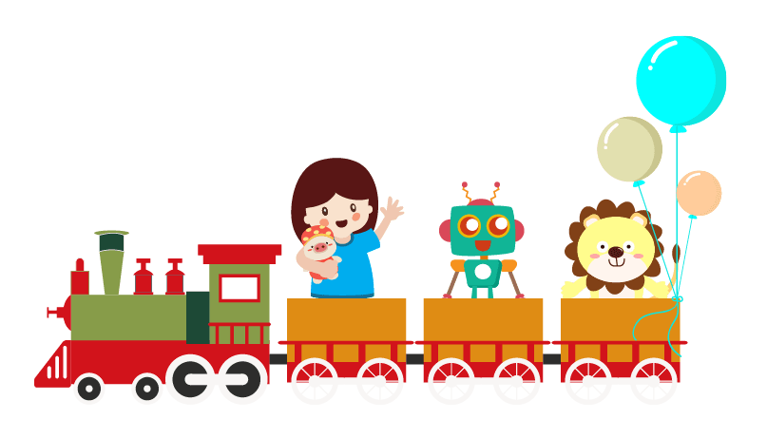
KHỞI ĐỘNG

Slide 3
Khởi động
Chọn câu trả lời đúng:
1. Đa số loài vật được chia thành hai giống là:
A. Giống đực và giống cái.
B. Con trai và con gái.
C. Nam và nữ
2. Các loài vật đều sinh sản bằng cách:
A. Đẻ trứng.
B. Đẻ con.
C. Có loài đẻ trứng, có loài đẻ con.
Hãy kể tên một số loài côn trùng mà em biết.

Slide 4
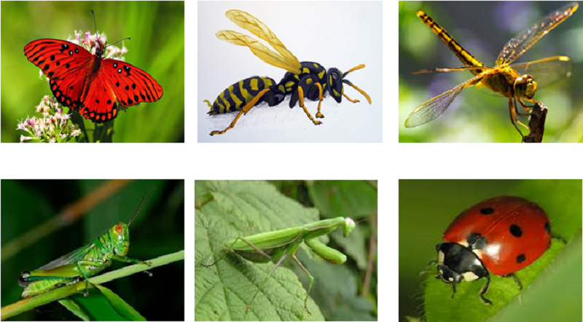
Bướm
Ong
Chuồn chuồn
Châu chấu
Bọ ngựa
Bò rùa
Côn trùng có đặc điểm gì?

Slide 5
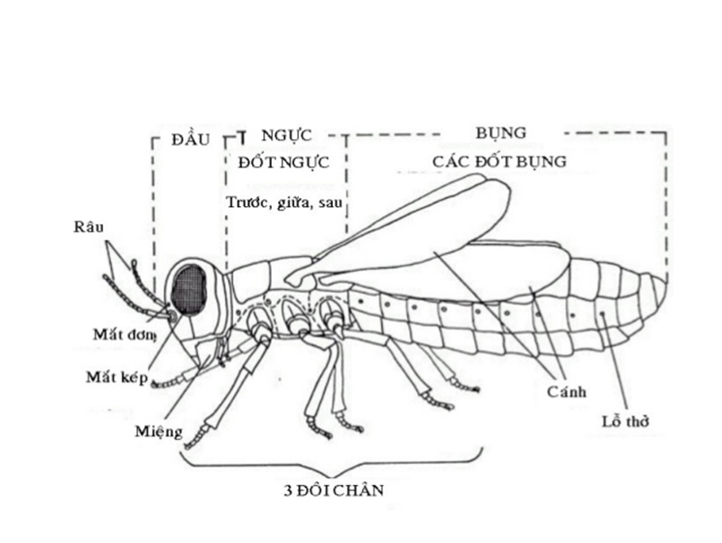
Đặc điểm của côn trùng
- Là động vật không có xương sống.
- Gồm có mắt kép và mắt đơn.
- Thường có 1 cặp râu, 3 cặp chân.
- Có loài có cánh hoặc không có cánh.
Côn trùng đẻ trứng hay đẻ con?

Slide 6

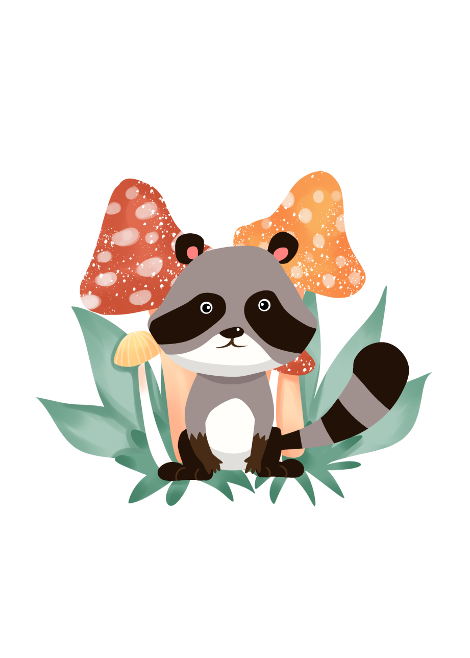
Thế giới côn
trùng rất đa
dạng và phong phú với
nhiều loài khác nhau.
Có những loài có ích, có
những loài có hại.
Chúng đều sinh sản bằng
cách đẻ trứng.

Slide 7
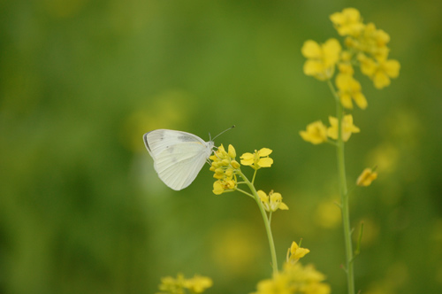
Khoa học
Sự sinh sản của côn trùng
Sự sinh sản của bướm cải

Slide 8
Khoa học
Sự sinh sản của côn trùng
1. Sự sinh sản của bướm cải
Dựa vào các hình mô tả quá trình phát triển của bướm cải từ trứng cho đến khi thành bướm. Hãy chỉ đâu là: trứng, sâu (ấu trùng), nhộng, bướm.
Ở giai đoạn nào trong quá trình phát triển, bướm cải gây thiệt hại nhất? Vì sao?
Trong trồng trọt có thể làm gì để giảm thiệt hại do côn trùng gây ra đối với cây cối, hoa màu?

Slide 9
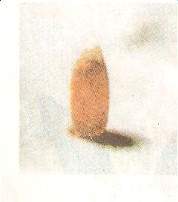
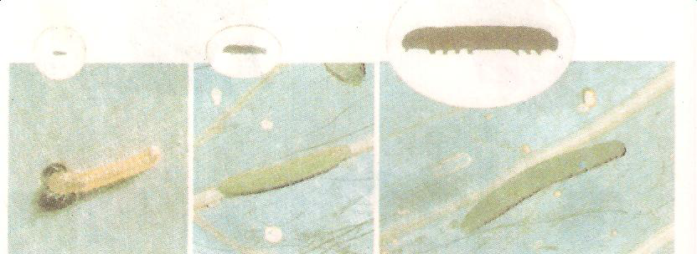
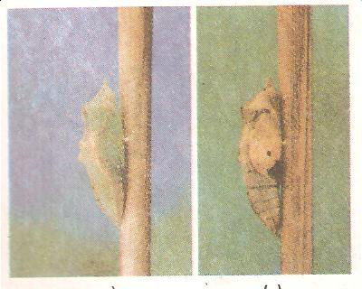
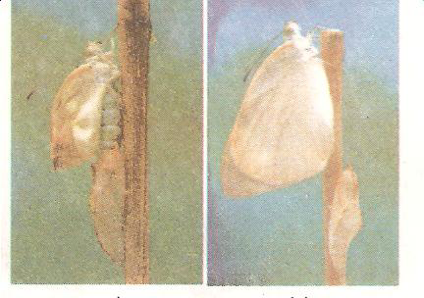
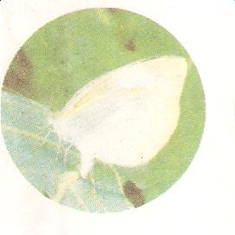
1. Sự sinh sản của bướm cải
Hình 1
Hình 2a, 2b, 2c
Trứng
Sâu (ấu trùng)
Hình 3a, 3b
Hình 4a, 4b
Hình 5
Nhộng
Bướm

Slide 10
Sự sinh sản của bướm cải
Hình 1 - Trứng
(Bướm cải thường đẻ vào mùa hè, sau 6-8 ngày, trứng nở thành sâu.)

Slide 11
Sự sinh sản của bướm cải
Hình 2 – Sâu (Ấu trùng)
(Sâu ăn lá lớn dần, chúng lột xác và lớp da mới
hình thành. Khoảng 30 ngày, sâu ngừng ăn.)

Slide 12
Sự sinh sản của bướm cải
Hình 3 – Nhộng
(Sâu leo lên tường, hàng rào. Vỏ sâu nứt ra và biến thành nhộng.)

Slide 13
Sự sinh sản của bướm cải
Hình 4 – Bướm
(Trong vòng 2, 3 tuần, một con bướm nhăn nheo chui
ra khỏi kén. Tiếp đến bướm xòe đôi cánh cho khô rồi bay đi.)

Slide 14
Sự sinh sản của bướm cải
Hình 5 – Bướm trưởng thành
(Bướm đẻ trứng vào lá rau cải, bắp cải hay súp lơ.)

Slide 15
Quá trình phát triển của bướm cải trải
qua mấy giai đoạn?
Sự phát triển của bướm cải từ trứng thành bướm gồm 4 giai đoạn.
Trứng
Sâu
Nhộng
Bướm

Slide 16
Ở giai đoạn nào trong quá trình phát triển, bướm cải gây thiệt hại nhất ?
Bướm cải gây thiệt hại nhất là:
Sâu
- Ở giai đoạn này sâu ăn lá rau cải để lớn
- Bướm cải thường đẻ trứng vào mặt dưới của lá rau cải.

Slide 17
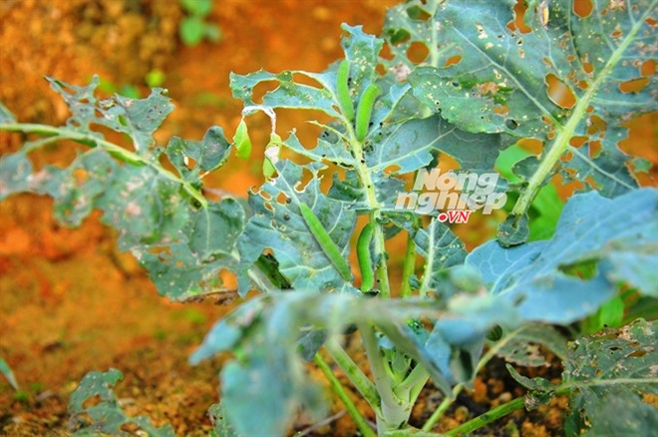
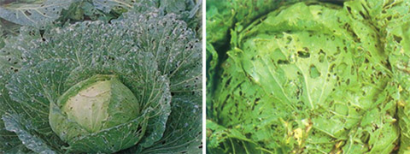
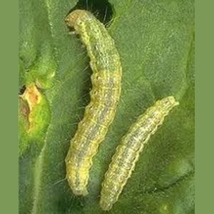
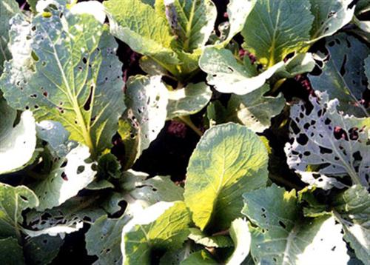
Cây cải bị sâu phá hoại

Slide 18
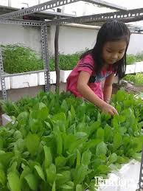
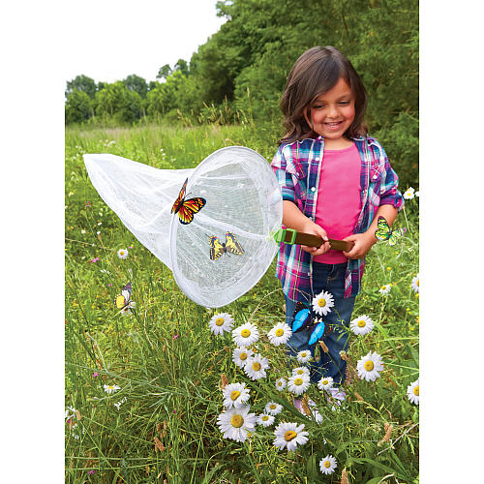
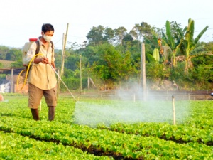
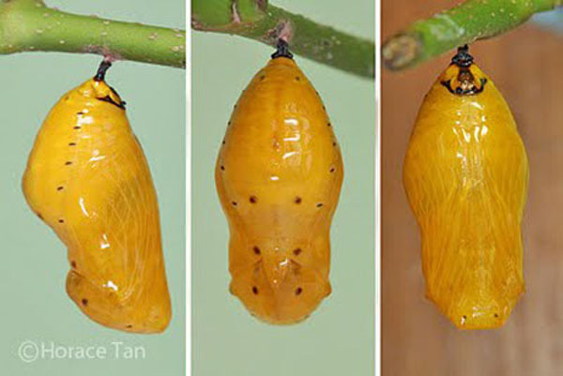
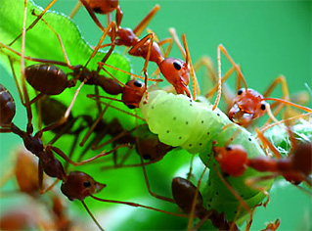
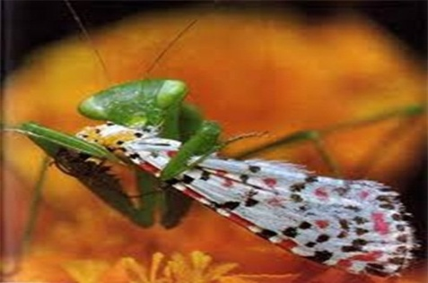
Một số biện pháp giảm thiệt hại do côn trùng gây ra
Bắt sâu
Bắt bướm
Phun thuốc trừ sâu
Ngắt bỏ nhộng sâu
Bảo vệ những loài có lợi

Slide 19
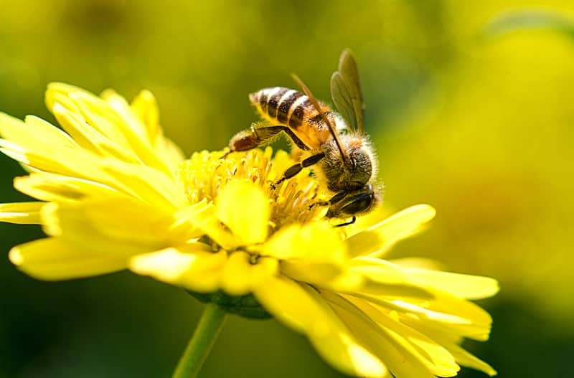
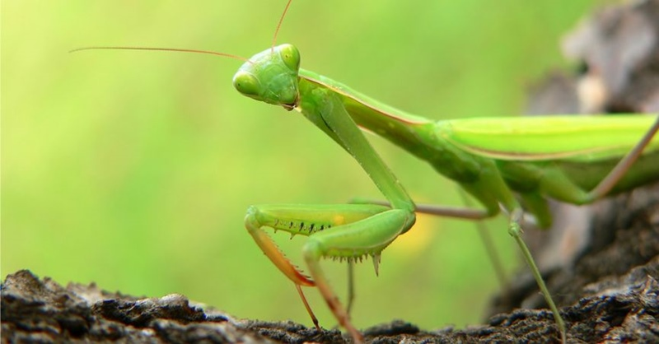
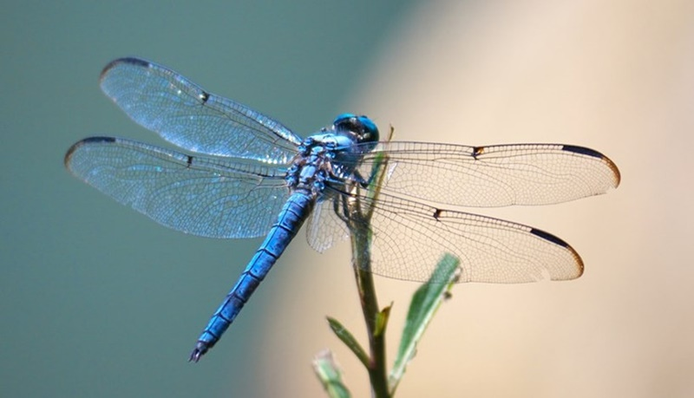
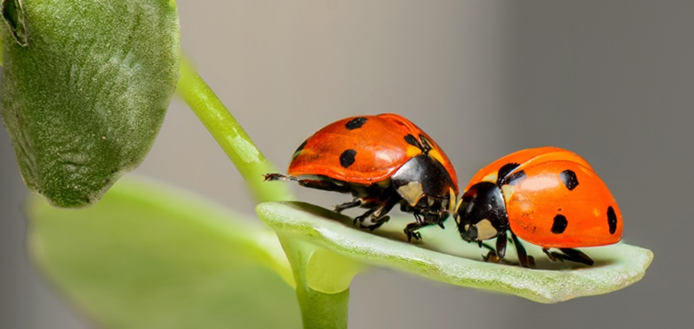
Một số loài côn trùng có lợi cho cây trồng, môi trường và con người.
Ong
Bọ ngựa
Chuồn chuồn
Bọ rùa

Slide 20



- Bướm có vòng đời gồm 4 giai đoạn: Trứng, sâu, nhộng, bướm.
- Bướm cải thường đẻ trứng vào mặt dưới của lá rau cải. Trứng nở thành sâu. Sâu ăn lá rau để lớn gây thiệt hại cho cây trồng.
- Để giảm thiệt hại chúng ta phải dùng các biện pháp như bắt sâu, phun hóa chất
bảo vệ thực vật.

Slide 21
Sơ đồ chu trình sinh sản của bướm
Trứng
Bướm
Sâu
Nhộng

Slide 22
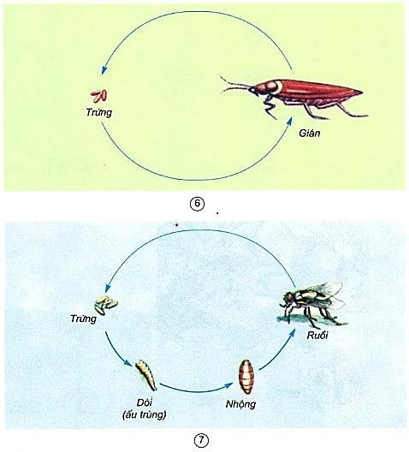
Chỉ vào từng sơ đồ và nói về sự sinh sản của ruồi và gián.
Nêu sự giống và khác nhau trong chu trình sinh sản của ruồi và gián.
Sơ đồ chu trình sinh sản của gián và ruồi

Slide 23
Sơ đồ chu trình sinh sản của gián

Slide 24
Sơ đồ chu trình sinh sản của gián

Slide 25
Sự giống và khác nhau trong chu trình sinh sản của ruồi và gián
Giống nhau
Cả ruồi và gián đều đẻ trứng.
Khác nhau
TÊN CÔN TRÙNG | CHU TRÌNH SINH SẢN
RUỒI | Ruồi → trứng → Dòi (ấu trùng) → Nhộng → Ruồi
GIÁN | Gián → Trứng → Gián

Slide 26
TÊN CÔN TRÙNG | QUÁ TRÌNH SINH SẢN
GIÁN | Gián → Trứng → Gián
RUỒI | Ruồi → Trứng → Dòi (ấu trùng) → Nhộng → Ruồi
BƯỚM CẢI | Bướm→ Trứng → Sâu → Nhộng → Bướm

Slide 27
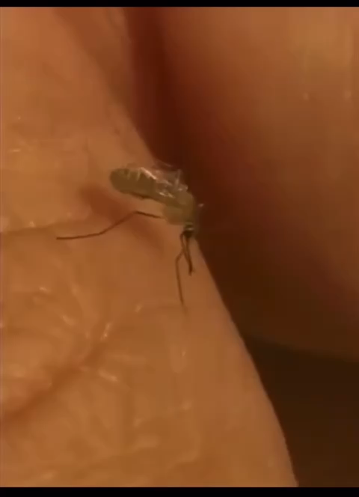
Vòng đời sinh sản của muỗi

Slide 28
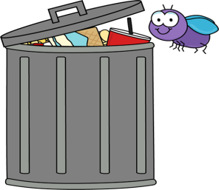
Ruồi và gián thường đẻ trứng ở đâu?
Nêu những cách diệt ruồi và gián mà em biết.
Ruồi
Nơi đẻ trứng và sinh sống | - Thường đẻ trứng ở nơi bẩn thỉu, nơi có phân, rác thải, xác động vật chết, …
Những cách diệt ruồi | - Giữ vệ sinh môi trường nhà ở, nhà vệ sinh, chuồng trại chăn nuôi, xử lí rác thải, … - Phun thuốc diệt ruồi.
Gián
Nơi đẻ trứng và sinh sống | - Thường đẻ trứng ở nơi tối tăm Vd: xó bếp, ngăn kéo, tủ bếp, tủ quần áo, …
Những cách diệt gián | - Giữ vệ sinh môi trường nhà ở, nhà vệ sinh, nhà bếp, nơi để rác, tủ bếp, tủ quần áo, .. Giữ nhà cửa thoáng mát và sáng sủa. - Phun thuốc diệt gián.
Notes:
Thảo luận nhóm 4

Slide 29
- Tất cả các loại côn trùng đều đẻ trứng.
- Biết được chu trình sinh sản của chúng để có những biện pháp diệt côn trùng có hại.
- Chúng ta phải giữ vệ sinh môi trường, nhà ở và phun thuốc diệt côn trùng có hại để tránh các tác hại từ chúng.

Slide 30
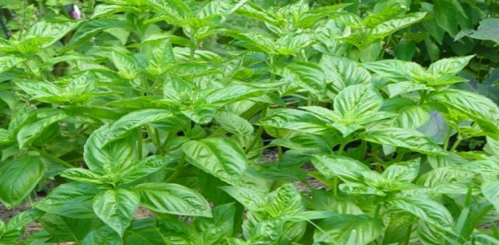
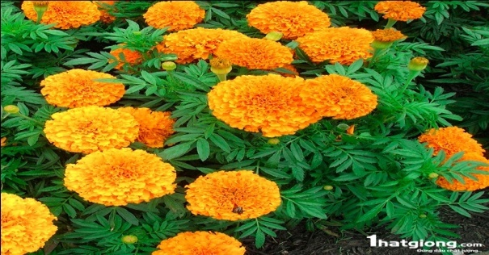
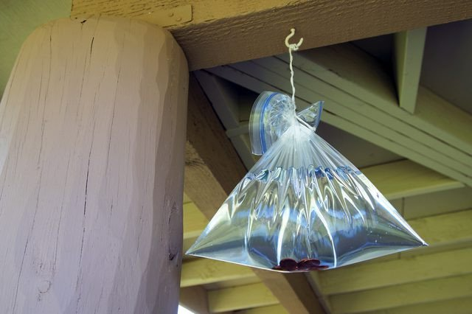
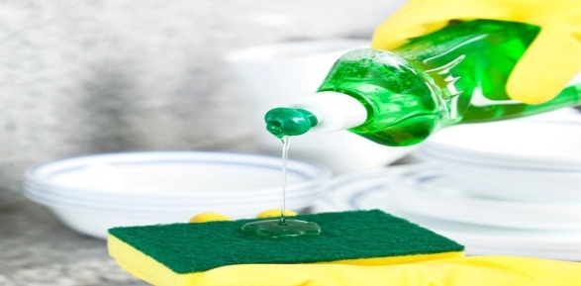
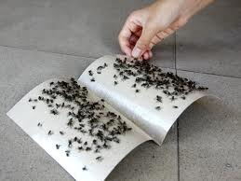
Một số cách đuổi và diệt gián an toàn với
môi trường
Trồng cây thảo dược để đuổi ruồi
Treo bịch nước
Dùng nước rửa chén.
Thêm 2-3 giọt giấm táo để đuổi ruồi
Dùng keo bẫy ruồi

Slide 31
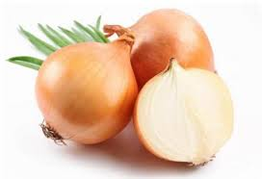
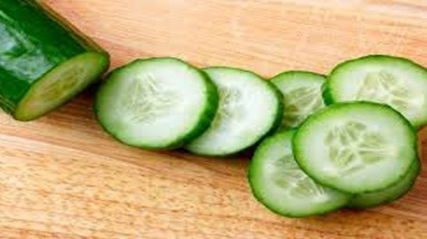
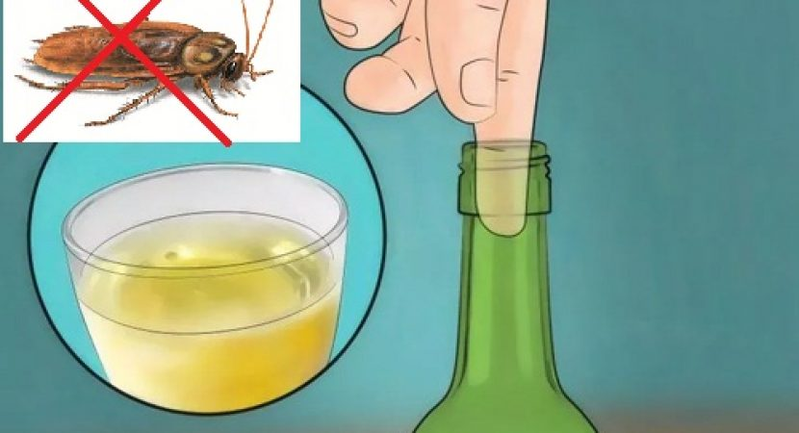
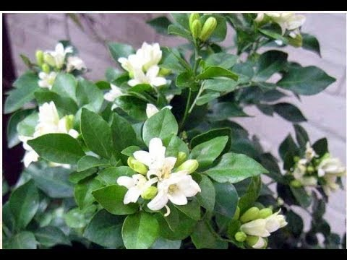
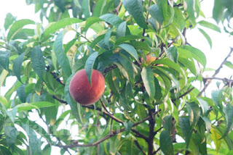
Một số cách đuổi và diệt gián an toàn với
môi trường
Dùng hành tây, dưa leo
Đường
Lá nguyệt quế
Lá đào

Slide 32
Khoa học
Sự sinh sản của côn trùng
Thực hành
Hãy viết sơ đồ vòng đời của một loài côn trùng.
Notes:
Thi đua vẽ nhóm 4 vào bảng phụ

Slide 33
CHÚC CÁC EM CHĂM NGOAN
HỌC GIỎI

